Slide 1
CHÀO MỪNG CÁC EM HỌC SINH
ĐẾN VỚI BÀI GIẢNG ĐIỆN TỬ
MÔN: KHOA HỌC TỰ NHIÊN 6
GIÁO VIÊN: Huỳnh Thị Hồng
Năm học: 2024-2025

Slide 2
BÀI 20: CÁC CẤP ĐỘ TỔ CHỨC TRONG CƠ THỂ ĐA BÀO

Slide 3
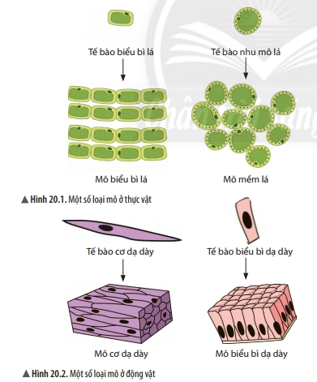
BÀI 20: CÁC CẤP ĐỘ TỔ CHỨC TRONG CƠ THỂ ĐA BÀO
1. TỪ TẾ BÀO ĐẾN MÔ:
Hãy cho biết mối quan hệ từ tế bào đến mô.
Tế bào là đơn vị cấu tạo nên mô.
Nhận xét về hình dạng và cấu tạo tế bào hình thành nên mỗi loại mô.
Các tế bào cấu tạo nên một loại mô có hình dạng và cấu tạo giống nhau.
Hãy dự đoán chức năng của các tế bào trong một mô.
Các tế bào trong một mô cùng thực hiện một chức năng nhất định.
Mô là gì?

Slide 4
BÀI 20: CÁC CẤP ĐỘ TỔ CHỨC TRONG CƠ THỂ ĐA BÀO
1. TỪ TẾ BÀO ĐẾN MÔ:
Kể tên một số loại mô thực vật?
Mô là tập hợp một nhóm tế bào giống nhau về hình dạng và cùng thực hiện một chức năng nhất định.
Mô thực vật: mô phân sinh, mô biểu bì, mô dẫn, mô cơ bản, …
Mô động vật: Mô cơ, mô thần kinh, mô liên kết, mô biểu bì…
Kể tên một số loại mô động vật?
Cơ thể người được cấu tạo từ những loại mô nào? Cho ví dụ.
Mô cơ, mô thần kinh, mô liên kết, mô biểu bì…
2. TỪ MÔ ĐẾN CƠ QUAN:

Slide 5
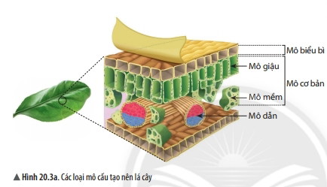
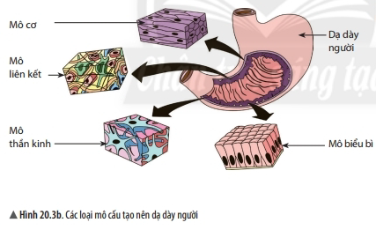
BÀI 20: CÁC CẤP ĐỘ TỔ CHỨC TRONG CƠ THỂ ĐA BÀO
1. TỪ TẾ BÀO ĐẾN MÔ:
Hãy cho biết lá cây được cấu tạo từ những loại mô nào?
2. TỪ MÔ ĐẾN CƠ QUAN:
Mô biểu bì, mô dẫn, mô cơ bản (mô giậu, mô mềm)
Cho biết dạ dày được cấu tạo từ những loại mô nào?
Mô cơ, mô thần kinh, mô liên kết, mô biểu bì
Mô và cơ quan có mối liên hệ với nhau như thế nào?
Mô cấu tạo nên cơ quan.
Cơ quan là tập hợp của nhiều mô cùng thực hiện một chức năng trong cơ thể.

Slide 6
BÀI 20: CÁC CẤP ĐỘ TỔ CHỨC TRONG CƠ THỂ ĐA BÀO
1. TỪ TẾ BÀO ĐẾN MÔ:
Mô là tập hợp một nhóm tế bào giống nhau về hình dạng và cùng thực hiện một chức năng nhất định.
Mô thực vật: mô phân sinh, mô biểu bì, mô dẫn, mô cơ bản, …
Mô động vật: Mô cơ, mô thần kinh, mô liên kết, mô biểu bì…
2. TỪ MÔ ĐẾN CƠ QUAN:
Cơ quan là tập hợp của nhiều mô cùng thực hiện một chức năng trong cơ thể.
Cơ quan ở thực vật: rễ, thân, lá, hoa, quả, hạt.
Cơ quan ở động vật: dạ dày, ruột, gan, tim, phổi, mắt, mũi, miệng…
Kể tên một số cơ quan ở thực vật?
3. TỪ CƠ QUAN ĐẾN CƠ THỂ:
Kể tên một số cơ quan ở động vật?
Hãy kể tên một số cơ quan trong cơ thể người và cho biết tim được cấu tạo từ những loại mô nào?
Mô cơ tim, mô thần kinh, mô liên kết,

Slide 7
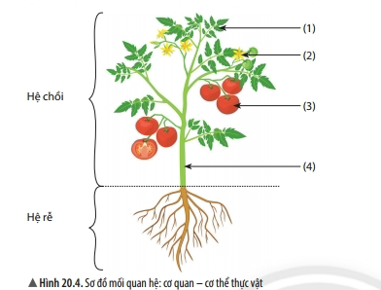
BÀI 20: CÁC CẤP ĐỘ TỔ CHỨC TRONG CƠ THỂ ĐA BÀO
1. TỪ TẾ BÀO ĐẾN MÔ:
2. TỪ MÔ ĐẾN CƠ QUAN:
Cho biết các hệ cơ quan cấu tạo nên cây cà chua
3. TỪ CƠ QUAN ĐẾN CƠ THỂ:
Hệ chồi, hệ rễ
Gọi tên các cơ quan cấu tạo nên hệ chồi tương ứng với các số (1) đến (4) trong hình và nêu chức năng của mỗi cơ quan này.
Lá: thực hiện chức năng quang hợp tạo chất dinh dưỡng.
Hoa và (3) Quả: thực hiện chức năng sinh sản
(4) Thân: vận chuyển các chất trong cây.
Nêu chức năng của hệ rễ
Rễ làm nhiệm vụ hút nước và các chất khoáng trong đất

Slide 8
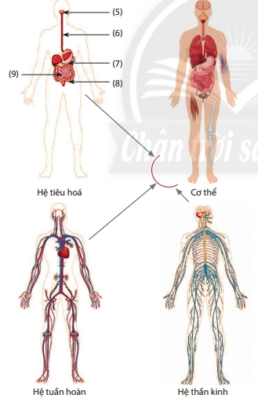
BÀI 20: CÁC CẤP ĐỘ TỔ CHỨC TRONG CƠ THỂ ĐA BÀO
1. TỪ TẾ BÀO ĐẾN MÔ:
Kể tên một số cơ quan cấu tạo nên hệ tiêu hóa ở người và gọi tên các số từ (5) đến (9)
2. TỪ MÔ ĐẾN CƠ QUAN:
3. TỪ CƠ QUAN ĐẾN CƠ THỂ:
(5): Miệng; (6): Thực quản; (7): dạ dày; (8): Ruột già; (9): Ruột non
Ở người có những hệ cơ quan nào? Nêu chức năng của hệ tiêu hóa.
- Hệ vận động, hệ thần kinh, hệ tiêu hóa, hệ hô hấp, hệ tuần hoàn, hệ bài tiết, hệ sinh dục, hệ nội tiết.
- Hệ tiêu hóa có chức năng chuyển hóa thức ăn thành chất dinh dưỡng cho cơ thể
Điều gì sẽ xảy ra nếu trong cơ thể có một hệ cơ quan nào đó ngừng hoạt động?
Nếu trong cơ thể có một hệ cơ quan nào đó ngừng hoạt động thì cả cơ thể sẽ bị ảnh hưởng và các hệ cơ quan khác trong cơ thể cũng sẽ bị ảnh hưởng theo.

Slide 9
BÀI 20: CÁC CẤP ĐỘ TỔ CHỨC TRONG CƠ THỂ ĐA BÀO
1. TỪ TẾ BÀO ĐẾN MÔ:
2. TỪ MÔ ĐẾN CƠ QUAN:
Cơ quan là tập hợp của nhiều mô cùng thực hiện một chức năng trong cơ thể.
Cơ quan ở thực vật: rễ, thân, lá, hoa, quả, hạt.
Cơ quan ở động vật: dạ dày, ruột, gan, tim, phổi, mắt, mũi, miệng…
3. TỪ CƠ QUAN ĐẾN CƠ THỂ:
Hệ cơ quan là tập hợp một số cơ quan cùng hoạt động để thực hiện một chức năng nhất định.
Ở cơ thể thực vật, các hệ cơ quan được chia thành hệ chồi và hệ rễ.
Ở cơ thể động vật gồm một số hệ cơ quan như: hệ vận động (xương, cơ); hệ tuần hoàn (tim, mạch máu, máu); hệ hô hấp (mũi, hầu, thanh quản, khí quản, phế quản và phổi); hệ thần kinh…
Cơ thể đa bào được cấu tạo từ nhiều cơ quan và hệ cơ quan. Các cơ quan cùng thực hiện chức năng tạo thành hệ cơ quan, các hệ cơ quan hoạt động thống nhất, nhịp nhàng để thức hiện chức năng sống.

Slide 10
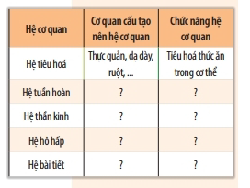
BÀI 20: CÁC CẤP ĐỘ TỔ CHỨC TRONG CƠ THỂ ĐA BÀO
1. TỪ TẾ BÀO ĐẾN MÔ:
2. TỪ MÔ ĐẾN CƠ QUAN:
Vẽ bảng sau vào vở và hoàn thành theo mẫu:
Điều gì sẽ xảy ra nếu cây cà chua bị mất đi hệ rễ?
3. TỪ CƠ QUAN ĐẾN CƠ THỂ:
Nếu hệ rễ bị mất đi thì hệ chồi cũng không hoạt động được và cây cà chua sẽ chết.

Slide 11
BÀI 20: CÁC CẤP ĐỘ TỔ CHỨC TRONG CƠ THỂ ĐA BÀO
1. TỪ TẾ BÀO ĐẾN MÔ:
2. TỪ MÔ ĐẾN CƠ QUAN:
3. TỪ CƠ QUAN ĐẾN CƠ THỂ:
Vẽ bảng sau vào vở và hoàn thành theo mẫu:

Slide 12
BÀI 20: CÁC CẤP ĐỘ TỔ CHỨC TRONG CƠ THỂ ĐA BÀO
TẾ BÀO
MÔ
CƠ QUAN
HỆ CƠ QUAN
CƠ THỂ

Slide 13
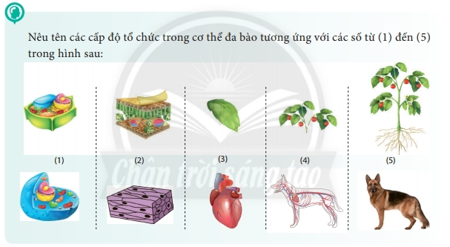
BÀI 20: CÁC CẤP ĐỘ TỔ CHỨC TRONG CƠ THỂ ĐA BÀO
TẾ BÀO
MÔ
CƠ QUAN
HỆ
CƠ QUAN
CƠ THỂ

Slide 14
BÀI 20: CÁC CẤP ĐỘ TỔ CHỨC TRONG CƠ THỂ ĐA BÀO

Slide 15
BÀI 20: CÁC CẤP ĐỘ TỔ CHỨC TRONG CƠ THỂ ĐA BÀO

